Slide 1
Построение UML – ОПИСАНИЕ ФУНКЦИЙ СИСТЕМЫ ЧЕРЕЗ ДИАГРАММУ ВАРИАНТОВ ИСПОЛЬЗОВАНИЯ
Выполнил студент группы ИКБО-13-22 Бадинов Бадма Евгеньевич

Slide 2
Введение
Цель работы
Научиться строить усовершенствованные блок-схемы с параллельными процессами
Задачи
Описать все системные операции и последовательность состояний и переходов в рассматриваемой системе .
Вариант: №2 «Моделирование организации продаж подержанных автомобилей в автосалоне»

Slide 3
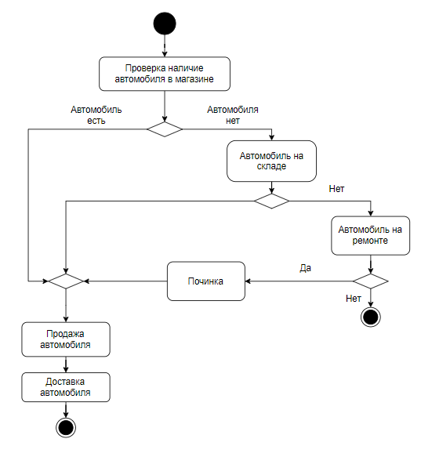
Диаграмма состояния автомобиля

Slide 4
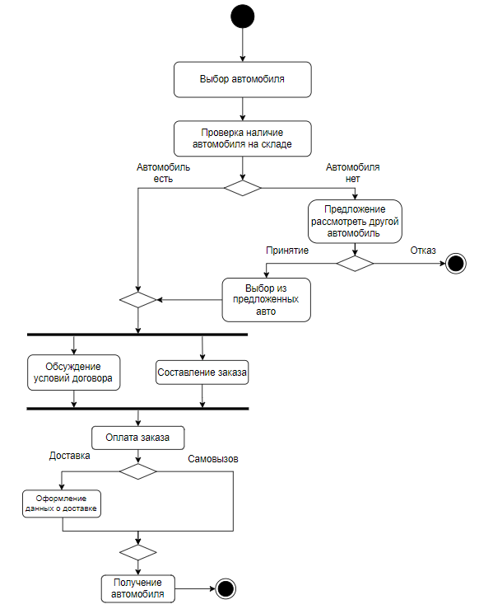
Диаграмма состояний покупателя

Slide 5
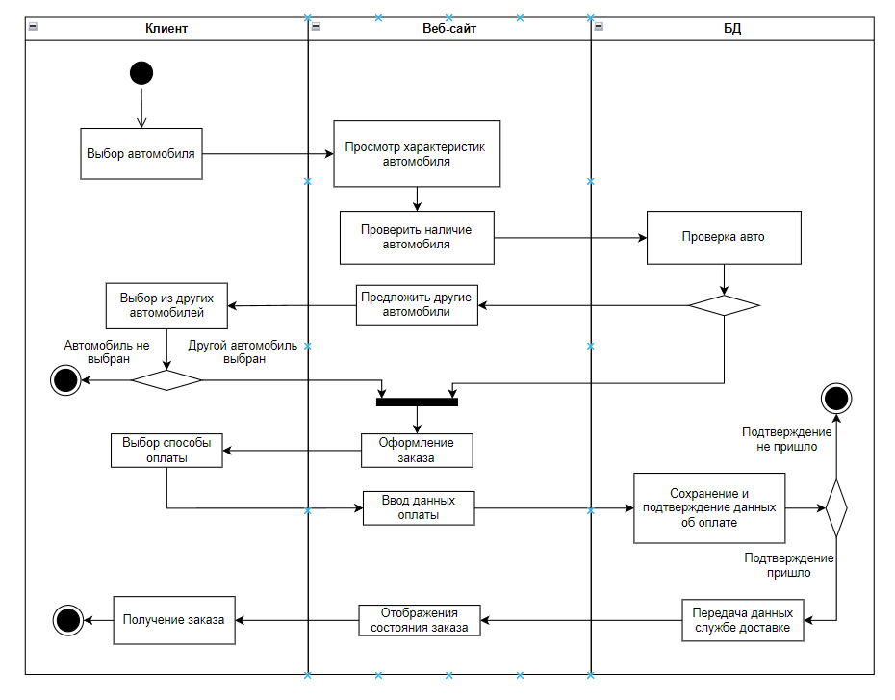
Диаграмма активности автосалона

Slide 6
THE END.

